Slide 1
10 sfaturi legate de construcția unui website SEO-friendly
Olivian BREDA, 2010.07.24, Orange Concept Store, 14 slide-uri

Slide 2
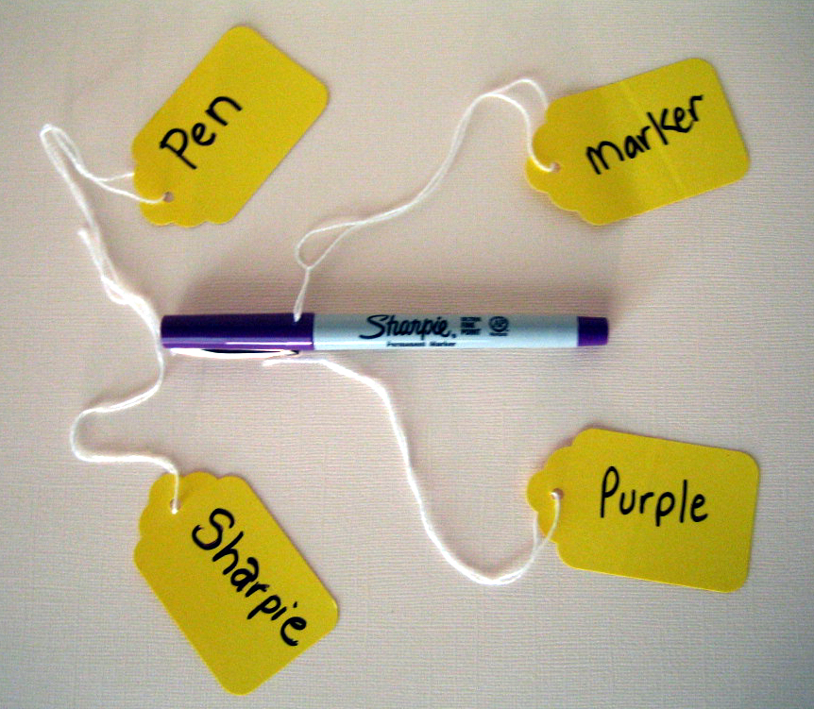
1. Folosește cuvinte cheie în tag-ul Title

Slide 3
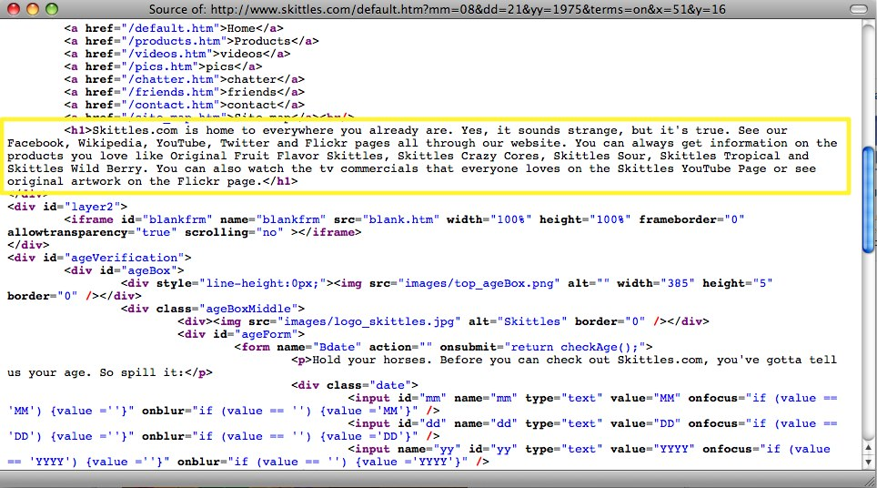
2. Adaugă cuvinte cheie în tagul H1

Slide 4
3. Primul link către o pagină din site să conțină cuvinte cheie targetate

Slide 5
4. URL-ul paginii să conțină cuvinte cheie

Slide 6
5. Folosește URL-uri fără parametri

Slide 7
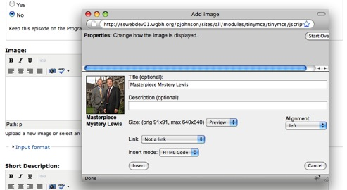
6. Pune ALT text pentru imagini

Slide 8
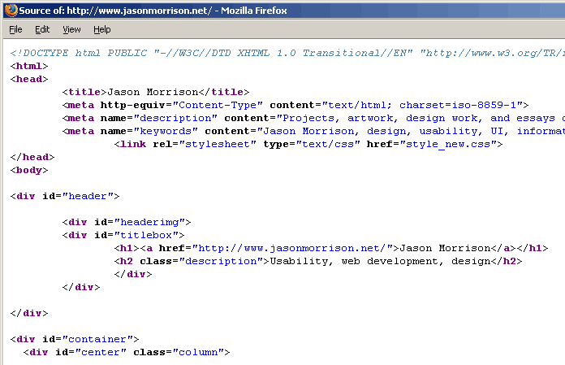
7. E bine ca în codul sursă să ai cât mai puțin cod și cât mai mult text de tip conținut;

Slide 9
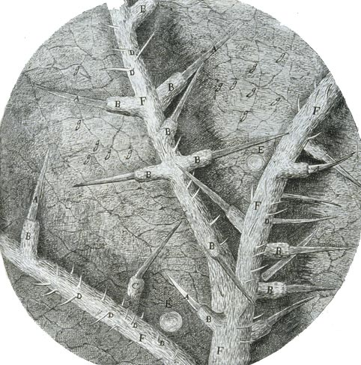
8. Creează o structură ierarhică a informației (pe niveluri, cu pagini interconectate)

Slide 10
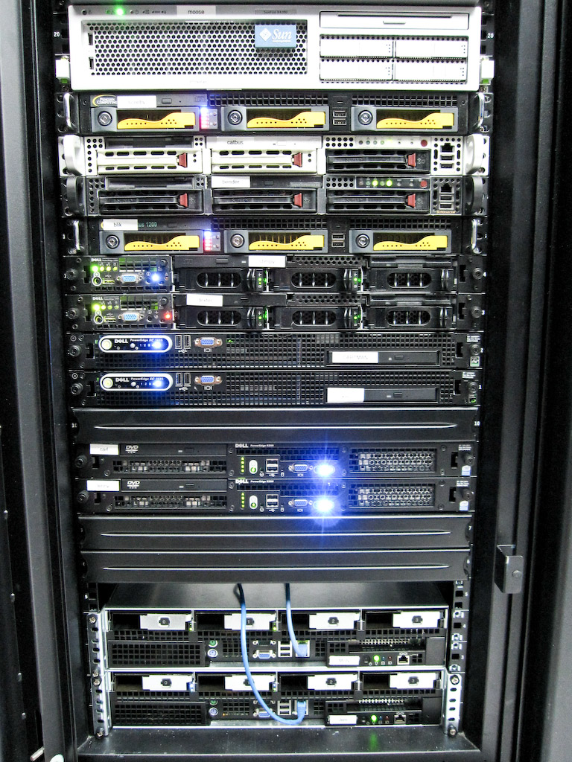
9. Serverul să aibă uptime cât mai mare

Slide 11
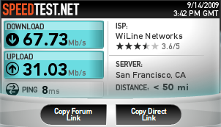
10. Viteza de încărcare a paginilor site-ului să fie mare

Slide 12
Surse imagini
Punctul 1:
http://www.flickr.com/photos/cambodia4kidsorg/260004685/
http://creativecommons.org/licenses/by/2.0/deed.ro
Punctul 2:
http://www.flickr.com/photos/kegill/3328559667/
http://creativecommons.org/licenses/by-nc-sa/2.0/deed.ro
Punctul 3:
http://www.flickr.com/photos/ross/358692239/sizes/o/
http://creativecommons.org/licenses/by-nc/2.0/deed.ro
Punctul 4:
http://www.flickr.com/photos/financialaidpodcast/2821827019/
http://creativecommons.org/licenses/by-nc-nd/2.0/deed.ro
Punctul 5:
http://www.flickr.com/photos/factoryjoe/2936346985/
http://creativecommons.org/licenses/by-nc-sa/2.0/deed.ro

Slide 13
Surse imagini
Punctul 6:
http://www.flickr.com/photos/wgbh_devblog/2596125318/
http://creativecommons.org/licenses/by-nc-sa/2.0/deed.ro
Punctul 7:
http://www.flickr.com/photos/jason-morrison/2150499966/
http://creativecommons.org/licenses/by-nc/2.0/deed.ro
Punctul 8:
http://www.flickr.com/photos/museumwales/2218785762/
http://creativecommons.org/licenses/by-nc-sa/2.0/deed.ro
Punctul 9:
http://www.flickr.com/photos/mayhem/2939259129/
http://creativecommons.org/licenses/by-nc-sa/2.0/deed.ro
Punctul 10:
http://www.flickr.com/photos/revolute/3919281623/
http://creativecommons.org/licenses/by-nc-sa/2.0/deed.ro

Slide 14
Vă mulțumesc!
Olivian BREDA
olivian@getseoideas.com
0743-41.00.26
http://getaresultnow.com/
http://twitter.com/Olivian_BREDA
Sursa: http://www.seomoz.org/article/search-ranking-factors

